Slide 1
Lab6 VGA_Dynamic 2023.05.17
指導教授：范志鵬
主講人：鄭淳中

Slide 2
作業規則
設計一隻貪吃蛇並顯示在螢幕上。
在螢幕上任意一點產生出蘋果。
貪吃蛇的長度一開始為兩節，吃到蘋果後會變長一節，最後為五節。
利用EGO1的上下左右 Button控制貪吃蛇跑的方向。
當貪吃蛇跑到螢幕邊界時會從另一邊的螢幕邊界出來。
E.g.貪吃蛇跑到螢幕最右邊時會從螢幕最左邊再跑出來。
貪吃蛇不能迴轉。
E.g.當貪吃蛇往右邊跑時不能直接按左鍵讓他往左跑。

Slide 3
思考方向
蛇的狀態變化
蛇要怎麼移動
如何讓蘋果隨機產生
需要自己產生pattern
Button在io ports記得要設定

Slide 4
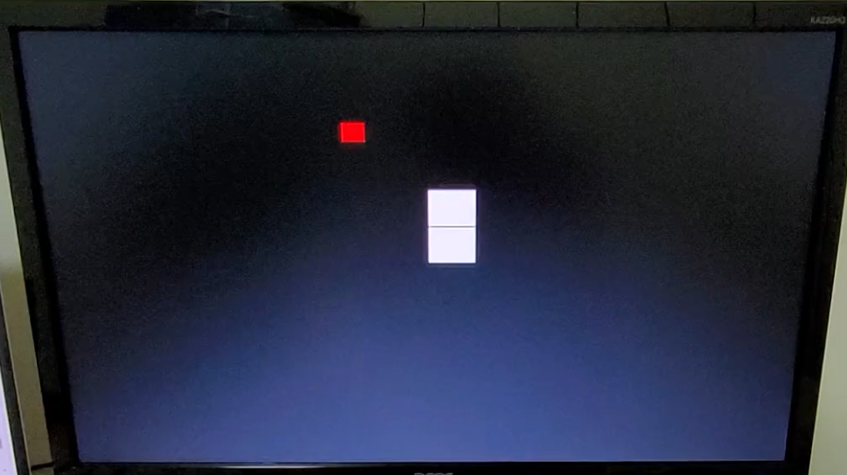
Lab7 作業(晚上班)
顯示以下圖案於螢幕(貪吃蛇顏色可任意，蘋果為紅色)

Slide 5

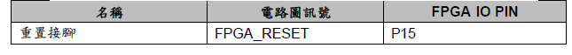
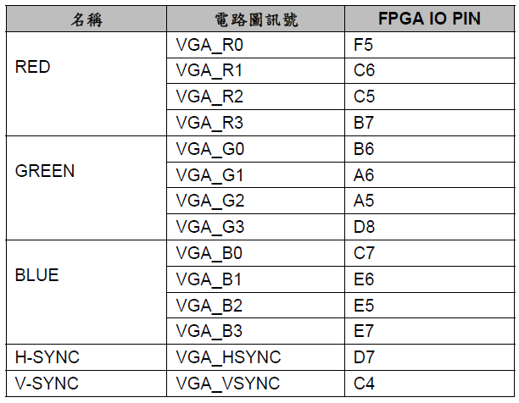
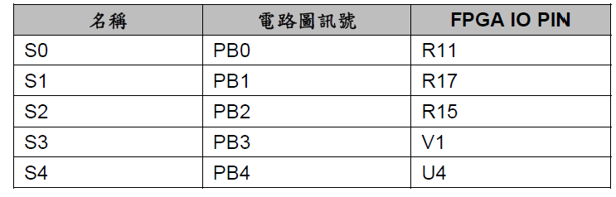
Lab7 constraint file

Slide 6
Thank you for your attention!

